Slide 1
VISOKA TEHNIČKA ŠKOLA STRUKOVNIH STUDIJA ZVEČAN
STUDIJSKI PROGRAM:
MULTIMEDIJALNE TEHNOLOGIJE

Slide 2
MERENJA U TELEKOMUNIKACIJAMA

Slide 3
Meračima snage se može meriti električna snaga koju izvor može da preda određenom opterećenju ili snaga koju prima određeni potrošač. Na izbor samog instrumenta utiču mnogi faktori kao što su: frekvencijski opseg, nivo snage koja se meri, spektralni sastav signala i željena tačnost. Ne postoji instrument koji može istovremeno da zadovolji sve ove zahteve, već se koristi čitav niz uređaja za različite zahteve.
Merenje snage na visokim frekvencijama Uvod

Slide 4
Merenje snage na visokim frekvencijama Uvod

Slide 5
Transmisiona merenja snage koriste merene tehnike koje definišu prenos snage kroz merač snage ili merni sistem od izvora do opterećenja. Transmisioni merači snage su projektovani tako da se priključuju između izvora i potrošača. Za merenja na niskim frekvencijama, merač snage ima detektor struje (I sense) i detektor napona (V sense) kao što je prikazano na sledećoj slici.
Merenje snage na visokim frekvencijama Uvod

Slide 6
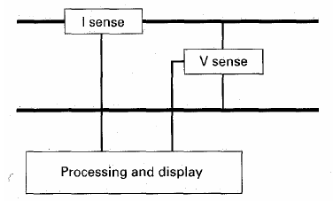
Merenje snage na visokim frekvencijama Uvod

Slide 7
Merači snage koji rade pri RF i mikrotalasnim frekvencijama imaju sprežni element, koji omogućava merenje protoka snage između izvora i potrošača. Na sledećoj slici je prikazano kako se merači snage povezuju za merenje snage koju izvor predaje potrošaču (incidentna snaga) i snage koja se vraća izvoru (reflektovana snaga).
Merenje snage na visokim frekvencijama Uvod

Slide 8
Merenje snage na visokim frekvencijama Uvod

Slide 9
Danas se koriste sledeće vrste senzora snage: -termistorski senzori snage, - senzori snage sa termoparom, -diodni senzori snage.
Merenje snage na visokim frekvencijama Uvod

Slide 10
Termistor je otpornik koji je napravljen od oksida metala koji pokazuje veliku promenu otpornosti u zavisnosti od temperature. Ako se termistor iskoristi kao opterećenje u senzoru snage, njegova otpornost postaje funkcija porasta temperature, do kojeg dolazi pod dejstvom primenjene RF snage koja se meri. Osnovni koncept termistorskog merača snage prikazan je na sljedećoj slici:
Merenje snage na visokim
frekvencijama
Termodinamički senzori i merači snage

Slide 11
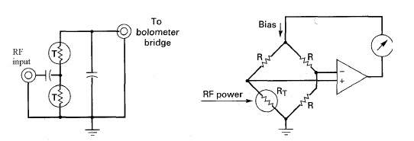
Merenje snage na visokim
frekvencijama
Termodinamički senzori i merači snage

Slide 12
Savremeni merači snage na termistorskom principu omogućavaju merenje snage od 10 mV do1 (dinamički opseg je 40 dB), a senzori snage rade u frekvencijskom opsegu od 100 kHz do 100 GHz . Termistorski senzori su ranije bili često korišteni, ali kasnije su zamenjeni drugim vrstama senzora. Danas se termistorski senzori uglavnom koriste za kalibraciju senzora drugih vrsta i kalibraciju merača snage.
Merenje snage na visokim
frekvencijama
Termodinamički senzori i merači snage

Slide 13
Spoj dva različita metala predstavljaju termopar. Na termoparu će se pojaviti napon ako se na njegovim krajevima uspostavi razlika u temperaturi (tzv. temperaturni gradijent). Senzor snage sa termoparom sadrži i otpornik na kojem se disipira najveći deo snage. Temperatura otpornika raste čime se na termoparu, usljed temperaturne razlike, stvara DC napon koji je proporcionalan dovedenoj RF snazi.
Merenje snage na visokim
frekvencijama
Senzori i merači snage sa temperaturom

Slide 14
Dva ovakva seta (u kombinaciji termopar i otpornik) mogu se fizički orijentisati tako da generisani DC naponi usled porasta temperature zbog dovedene RF snage sabiraju, dok se DC naponi generisani porastom temperature ambijenta poništavaju. Vrednosti otpornika biraju se tako da senzor idealno prilagođava transmisionu liniju. Šema je prikazana na sledećoj slici.
Merenje snage na visokim
frekvencijama
Senzori i merači snage sa temperaturom

Slide 15
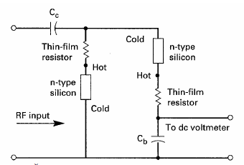
Merenje snage na visokim
frekvencijama
Senzori i merači snage sa temperaturom

Slide 16
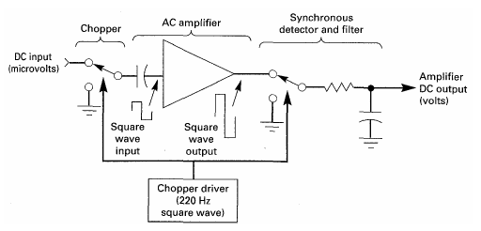
Čoperski pojačavač i sinhroni detektor prikazani su na sledećoj slici.
Merenje snage na visokim
frekvencijama
Senzori i merači snage sa temperaturom

